Slide 1
【初めてのSNS投稿手順書】

Slide 2



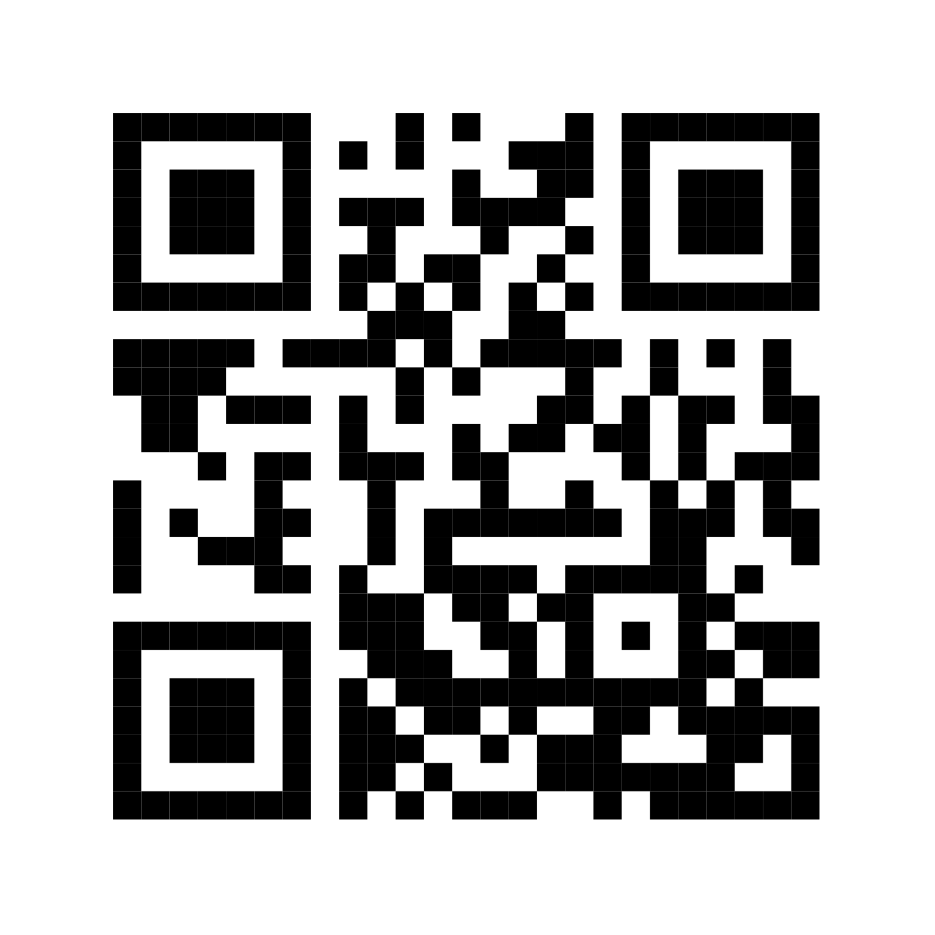
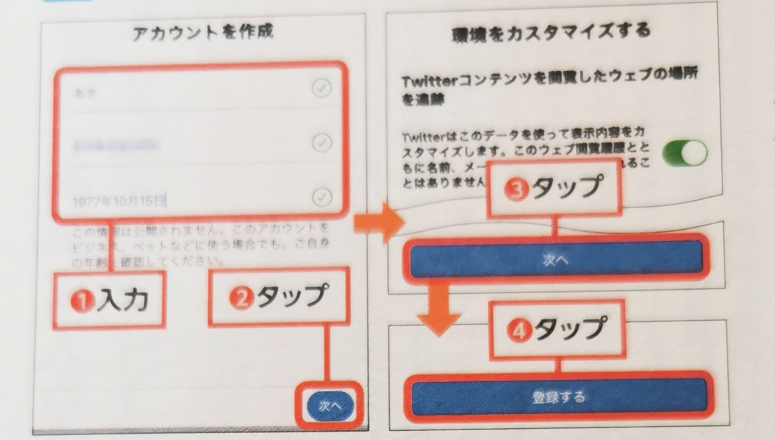

Twitter 【スマートフォン】
1
Twitterアプリをダウンロード
Androidの方はGoogle Playから、iPhoneの方はApp storeからそれぞれ「twitter」で検索し、アプリケーションをダウンロードします。その後、Twitterアイコンをタップするとアカウント情報の登録画面が表示されます。もし以前にTwitterアカウントを作ったことがあり、アカウント情報を覚えている人は「作成済みのアカウントを使う」を選びましょう。
iPhoneの方
Androidの方
2
名前と電話番号を登録する
アカウント作成をタップし､名前と電話番号またはメールアドレスを｡生年月日を入力して｢次へ｣をタップします｡
次の画面でも｢次へ｣をタップし､
表示された画面で｢登録する｣をタップします｡
3
電話番号認証を行う
アカウント作成をタップし､名前と電話番号またはメールアドレスを｡生年月日を入力して｢次へ｣をタップします｡
次の画面でも｢次へ｣をタップし､
表示された画面で｢登録する｣をタップします｡

Slide 3
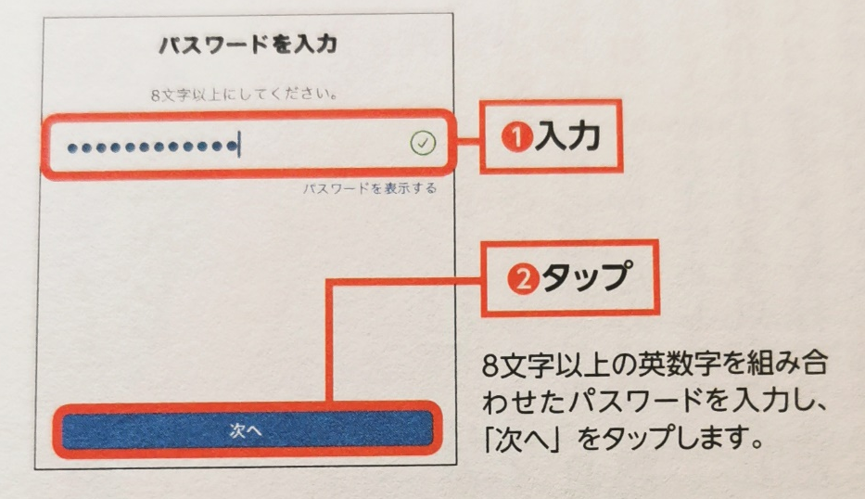

Twitter 【スマートフォン】
4
パスワード登録を行う
●●
注意点なども記載
5
連絡先の同期などをスキップする
●●●

